Slide 1
Анализ учебно-воспитательного процесса в начальных классах
2014-2015 уч.год

Slide 2
Начальная школа самая важная и значимая ступень в системе школьного образования, т.к. впервые ведущей деятельностью становится учебная деятельность ребенка. И от того, как будет сформирована эта деятельность, зависит успешность обучения в основной и старшей школе и желание и умение совершенствовать свое образование всю жизнь.
В 2014-2015 учебном году перед учителями начальных классов и воспитателем группы продленного дня стояла цель: продолжить работу по обеспечению качества обучения, выявлять и развивать способности каждого ученика, формировать духовно богатую, свободную, физически здоровую, творчески мыслящую личность, обладающей прочными базовыми знаниями за курс средней школы.

Slide 3
Для достижения данной цели решались следующие задачи:
совершенствование качества образования через изучение и внедрение новых педагогических технологий на уроках;
использование индивидуальных и дифференцированных подходов к обучению учащихся для раскрытия их творческого потенциала;
направление усилий на улучшение качества преподавания предметов детям с разными образовательными возможностями;
совершенствование работы с одарёнными учащимися;
создание условий для реализации творческого потенциала педагогов, поддержание и стимулирование инициативы учителей, развитие и совершенствование различных форм методической деятельности.
систематическое осуществление внутришкольного контроля администрацией

Slide 4
В начальных классах на 1 сентября 2014 года обучалось 270 учеников, на конец учебного года – 256. Обучение велось по программе «Школа России» ,в режиме одной смены пятидневной рабочей недели, в 10 общеобразовательных классах .
Задачи, поставленные в 2014-2015 учебном году, решал педагогический коллектив в составе 10 учителей начальных классов, 1 воспитателя группы продлённого дня, педагога-психолога.
Решая задачу повышения качества образования через внедрение современных образовательных технологий, в прошедшем учебном году коллективом учителей начальных классов применялись следующие педагогические технологии:
дифференцированное обучение;
здоровьесберегающие технологии (элементы);
игровые технологии;
технология безотметочного обучения (Джикаева З.Б.(Корбесова М.В.)), Чельдиева И.Р., Кундухова А.В).

Slide 5
В целях установления соответствия знаний учащихся требованиям программы по основным предметам (русский язык, математика) проведены административные контрольные работы.
Итоги годовой контрольной работы по математике в 1-х классах
Класс | 1 «А» | 1 «Б» | 1 «В» | Общая по классам
По списку | 21 | 28 | 24 | 73
присутствовали | 19 | 25 | 21 | 65
Справились | 12 | 17 | 10 | 39
Справились частично | 3 | 6 | 6 | 15
Не справились | 4 | 2 | 5 | 11
Успеваемость % | 79% | 96% | 76% | 84%
Качество % | 63% | 71% | 52% | 62%

Slide 6
В целях установления соответствия знаний учащихся требованиям программы по основным предметам (русский язык, математика) проведены административные контрольные работы.
Итоги годовой контрольной работы по русскому языку в 1-х классах
Класс | 1 «А» | 1 «Б» | 1 «В» | Общая по классам
По списку | 21 | 28 | 24 | 73
присутствовали | 18 | 26 | 23 | 67
Справились | 4 | 7 | 1 | 12
Справились частично | 6 | 13 | 8 | 27
Не справились | 8 | 6 | 15 | 29
Успеваемость % | 44% | 73% | 38% | 52%
Качество % | 28% | 54% | 4% | 29%

Slide 7
Итоги успеваемости по математике за 2014-2015 уч.г.
класс | Преподаватель | Всего уч-ся | «5» | «4» | «3» | «2» | н/а | % усп-ти | % кач-ва | % СОУ
2 «А» | Лолаева М.Г. | 24 | 2 | 6 | 15 | - | - | 100 | 35 | 49
2 «Б» | Торчинова Б.Г | 24 | 9 | 6 | 8 | - | - | 100 | 65 | 75
2 «В» | Дзугкоева Н.С. | 19 | 3 | 6 | 8 | 1 | 1 | 89 | 47 | 52
3 «А» | Ельджарова Б.Т. | 29 | 5 | 12 | 12 | - | - | 100 | 59 | 73
3 «Б» | Хубецова А.В. | 25 | 4 | 8 | 13 | - | - | 100 | 48 | 56
4 «А» | Келехсаева О.И. | 30 | 6 | 14 | 10 | - | 1 | 97 | 67 | 61
4 «Б» | Мамиева О.Ф | 32 | 9 | 10 | 13 | - | - | 100 | 59 | 63

Slide 8
Итоги успеваемости по русскому языку за 2014-2015 уч.г.
класс | Преподаватель | Всего уч-ся | «5» | «4» | «3» | «2» | н/а | % усп-ти | % кач-ва | % СОУ
2 «А» | Лолаева М.Г. | 24 | 2 | 9 | 12 | - | - | 100 | 48 | 49
2 «Б» | Торчинова Б.Г | 24 | 5 | 11 | 7 | - | - | 100 | 70 | 75
2 «В» | Дзугкоева Н. | 19 | 2 | 7 | 8 | 1 | 1 | 89 | 47 | 52
3 «А» | Ельджарова Б.Т. | 29 | 5 | 13 | 11 | - | - | 100 | 62 | 73
3 «Б» | Хубецова А.В. | 25 | 2 | 7 | 16 | - | - | 100 | 36 | 56
4 «А» | Келехсаева О.И. | 30 | 3 | 10 | 17 | - | 1 | 97 | 43 | 61
4 «Б» | Мамиева О.Ф | 32 | 5 | 10 | 17 | - | - | 100 | 47 | 63

Slide 9
Показатели успеваемости за 2014-2015 уч.год
класс | Преподаватель | Всего уч-ся | «5» | «4» | «3» | «2» | н/а | % усп-ти | % кач-ва | % СОУ
2 «А» | Лолаева М.Г. | 24 | 2 | 5 | 16 | - | - | 100 | 30 | 47
2 «Б» | Торчинова Б.Г | 24 | 5 | 7 | 11 | - | - | 100 | 57
2 «В» | Дзугкоева Н. | 19 | 2 | 6 | 9 | 1 | 1 | 89 | 42 | 48
3 «А» | Ельджарова Б.Т. | 29 | 4 | 12 | 13 | - | - | 100 | 55
3 «Б» | Хубецова А.В. | 25 | 1 | 7 | 17 | - | - | 100 | 32 | 46
4 «А» | Келехсаева О.И. | 30 | 3 | 7 | 20 | - | - | 100 | 33 | 49
4 «Б» | Мамиева О.Ф | 32 | 4 | 9 | 19 | - | - | 100 | 41 | 52

Slide 10
Сравнительный анализ качества знания учащихся начальных классов за 2014-2015 уч.год представлен в диаграмме

Slide 11
Сравнительный анализ показателей успеваемости в начальных классах за последние три года представлен в диаграмме

Slide 12
Результаты предметных олимпиад «русский Медвежонок»
2-е классы
Участвовало – 15 человек
Гуриева Диана – 1 место в школе,
Давтян Альберт – 2 место в школе,
Елоева Тамара – 3 место в школе.
3-е классы
Участвовало –23 человека
Кудзаева Элиза – 1 место в школе
Семененко Диана- 2 место в школе
Доманова Ангелина – 3 место в школе
4 –е классы
Участвовало – 20 человек
Джиоева Сара – 1 место в школе
Москаленко Анастасия – 2 место в школе
Хавелева Диана – 2 место в школе

Slide 13
Результаты предметных олимпиад «Кенгуру»
2-е классы
Участвовало – 13 человек
Касаев Хасан – 1 место в школе,
Гуриева Диана – 2 место в школе,
Кислев Аслан– 2 место в школе,
Елоева Тамара – 2 место в школе,
Пухаева Милана – 2 место в школе,
Айдаров Руслан – 2 место в школе,
Найфонова а Диана – 2 место в школе,
Габараева Валерия – 2 место в школе,
Гибизова Арина – 2 место в школе,
Кетаева Алана – 2 место в школе.
3-е классы
Участвовало –25 человека
Туаев Сармат – 1 место в школе
Доманова Ангелина - 1 место в школе
Лолаев Георгий – 1 место в школе
4 –е классы
Участвовало – 44 человека
Кумаритова Сабина - 100 б
Дзукаева Анжелика - 97 б
Калинченко Настя – 96 б
Гасиева Моника – 96 б
Искендеров Заур – 96 б
Горохова Лия – 96 б
Гусейнов Тагир – 96 б

Slide 14
Результаты предметных олимпиад «Пегас»
2-е классы
Участвовало – 23 человека
Иаганашвили Давид– 1 место в школе,
Бабаян Гоар – 1 место в школе,
Кобесова Динара – 1 место в школе.
3-е классы
Участвовало –18 человек
Собиева Арина– 1 место в школе, 1 в районе
Габараева Орнелла2 место в школе, 4 место в районе
Доманова Ангелина – 2 место в школе, место в районе,
Яврян Лиана – 7 место в районе
4 –е классы
Участвовало – 26 человек
Гусейнов Тагир– 1 место в школе, 4 место в районе
Кумаритова Сабина – 2 место в школе, 5 место в районе
Горохова Лия – 3 место в школе, 8 место в районе

Slide 15
Результаты предметных олимпиад «Кириллица»
1-е классы
2 место – 5 человек,
3 место -2 человека.
2-е классы
1 место – 6 человек,
2 место – 4 человека.
4 –е классы
2 место – 7 человек,
3 место – 3 человека.

Slide 16
Результаты конкурсов
Всероссийский конкурс
«Юный исследователь»
Лауреат II степени
Гусейнов Тагир – «Небеса в облаках»
Семененко Диана – Диплом I степени
Республиканский конкурс чтецов
«И помнит мир спасенный»
Гиголаева Олеся – 3 место

Slide 17
К 70- ти летию ВОВ прошла неделя начальной школы
Были даны открытые уроки учителями:
Дзугкоева Н.С.(руссеий язык),
Лолаева М.Г. (математика),
Чельдиева И.Р.(окружающий мир),
Келехсаева О.И.(чтение).
Прошли веселые старты среди первых классов.
Выставка рисунков «Спасибо деду за Победу»
Брей ринг (в 4-х классах)
Смотр строя и песни (между 2-4-ми классами)
Открытое внеклассное мероприятие :
Ельджарова Б.Т. «Тот самый первый день войны»
Открытый классный час :
Ельджарова Б.Т. «Символы России»

Slide 18
В 2014-2015 уч.году учащиеся начальной школы УСПЕШНО участвовали:
Конкурсе рисунков и поделок из природного материала «Осенний этюд»
Конкурсе рисунков и конкурсе чтеца «Наш Коста»
Конкурсе «Пятерка»
Конкурсе чтецов и концерте посвященному празднику «День матери»
«Новогодней ярмарке»
Концерте посвященному празднику «8 марта»
Республиканском конкурсе чтецов «И помнит мир спасенный»
Инсценировке сказки «Испокон века книга растит человека»
Открытых мероприятиях в Центральной библиотеке «Книжкины именины», « Нам дорог наш Коста Хетагуров»

Slide 19
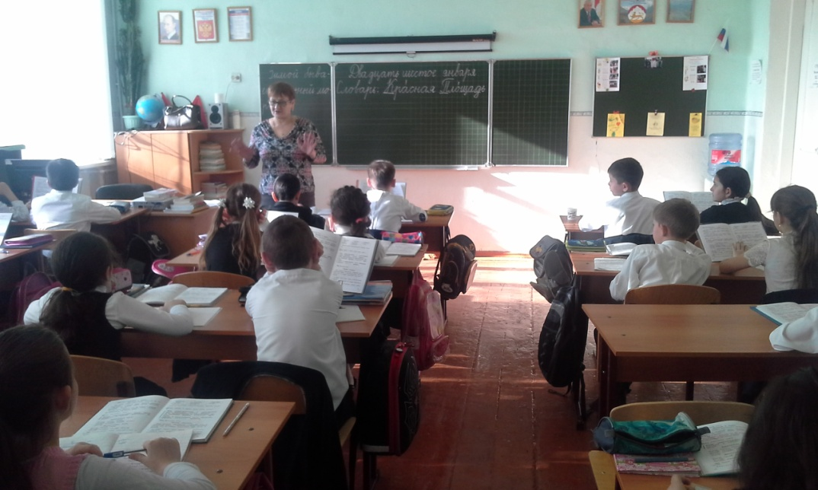
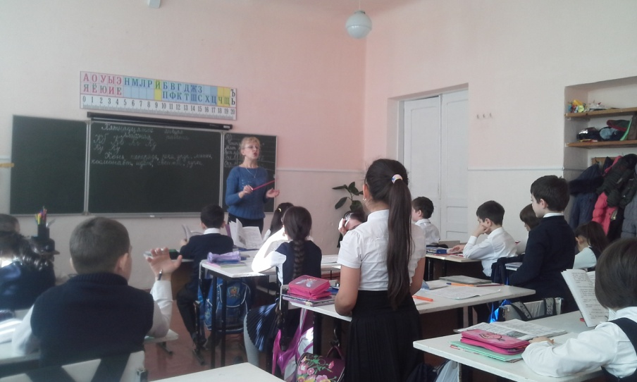
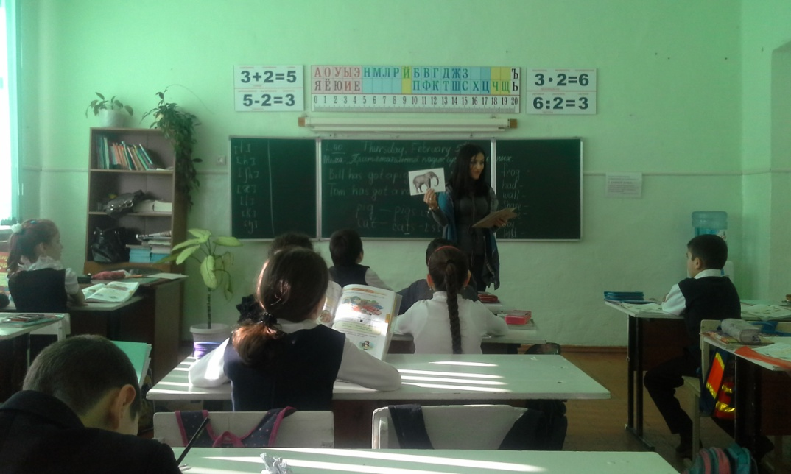
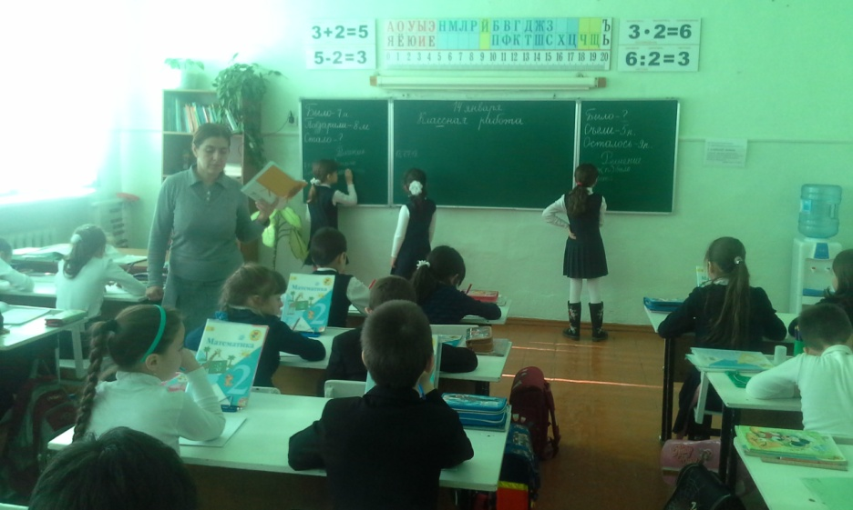
Рабочие уроки в начальной школе

Slide 20
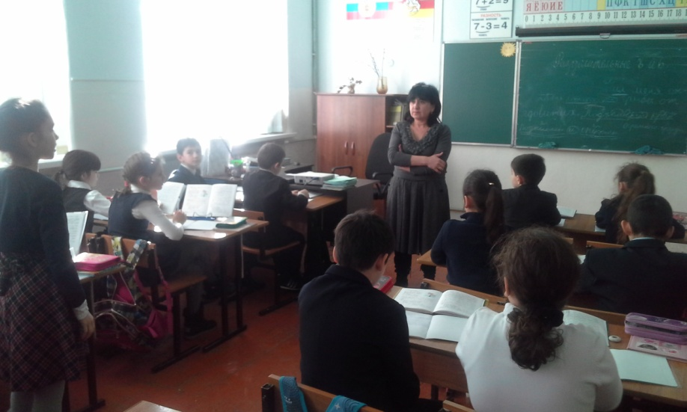
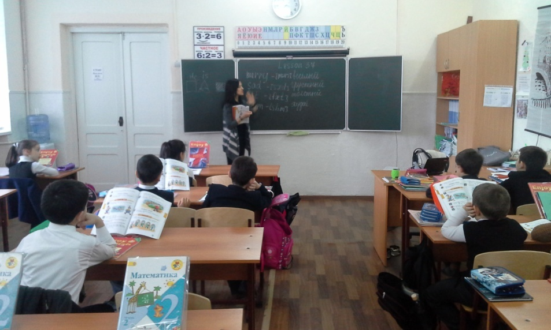
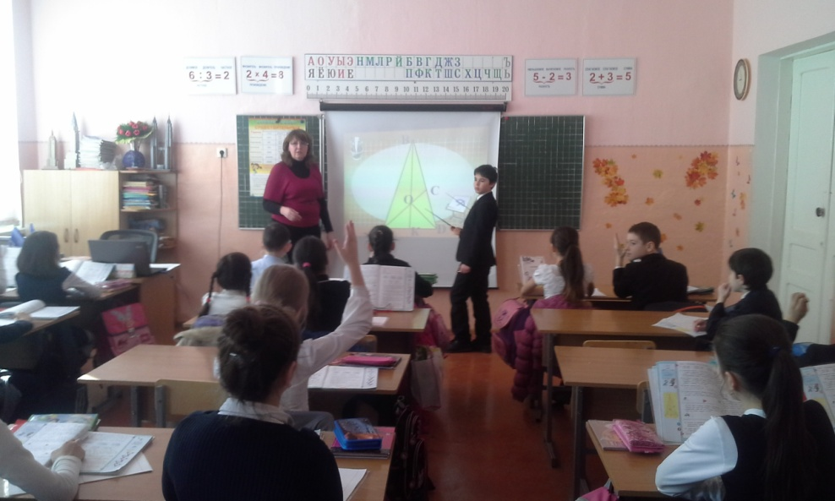
Рабочие уроки в начальной школе

Slide 21
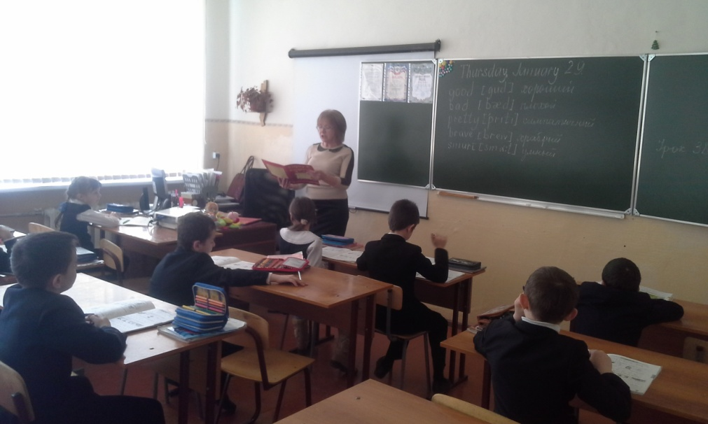
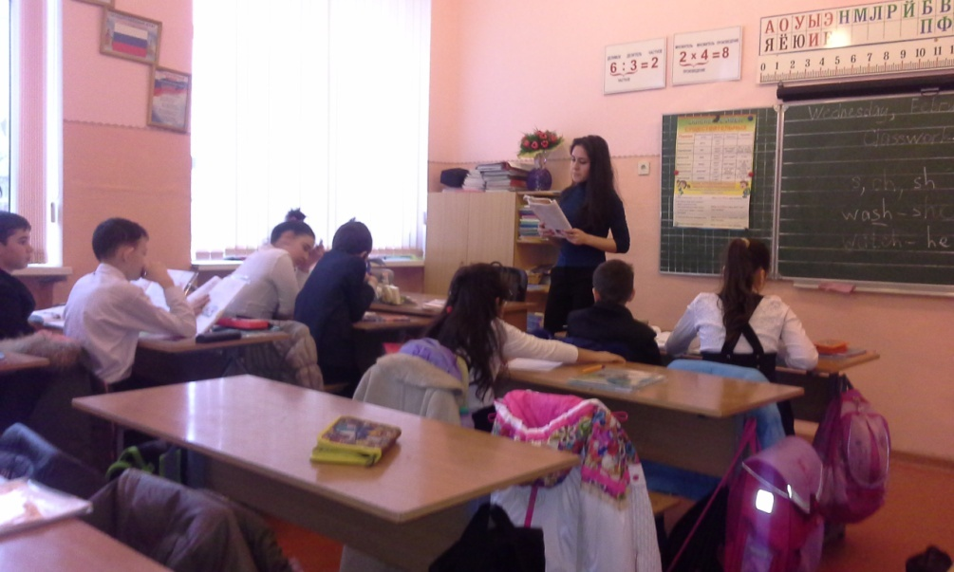
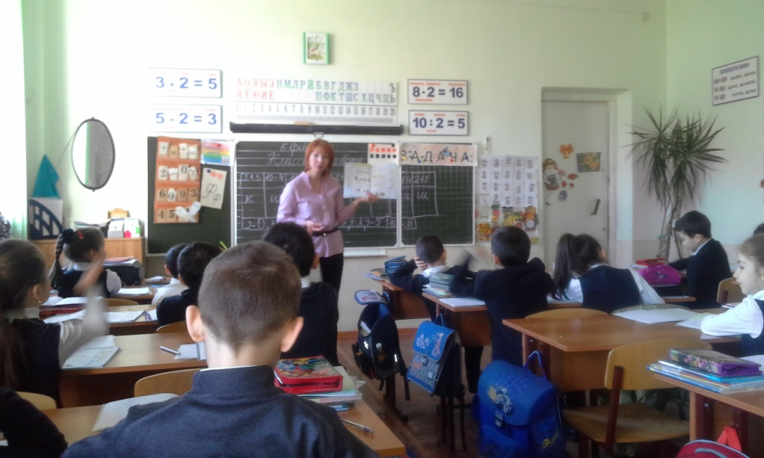
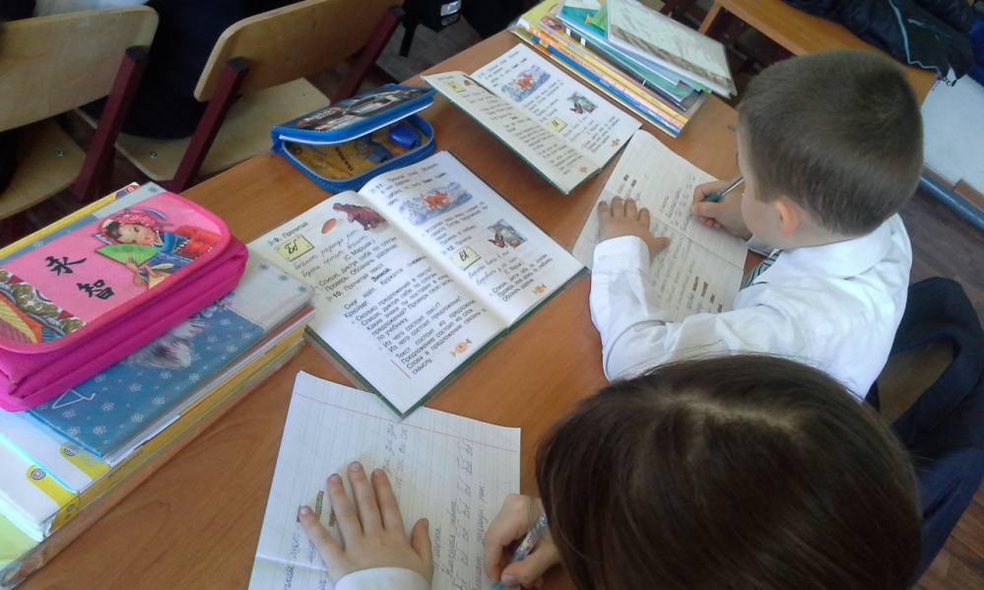
Рабочие уроки в начальной школе

Slide 22
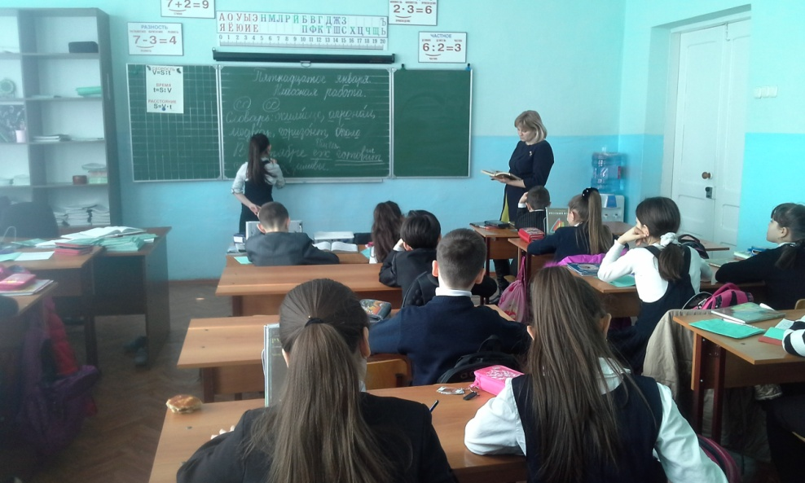
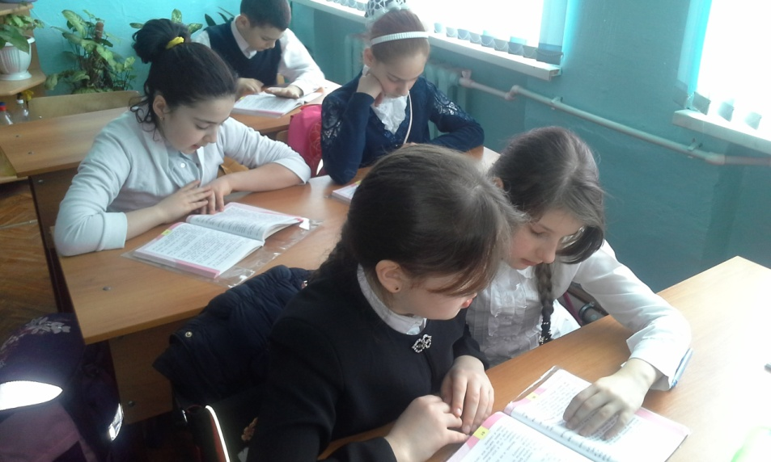
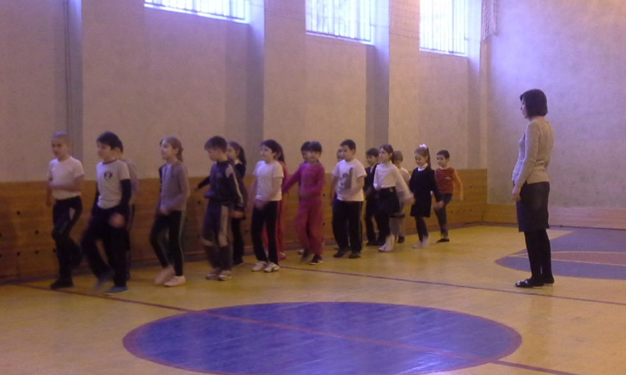
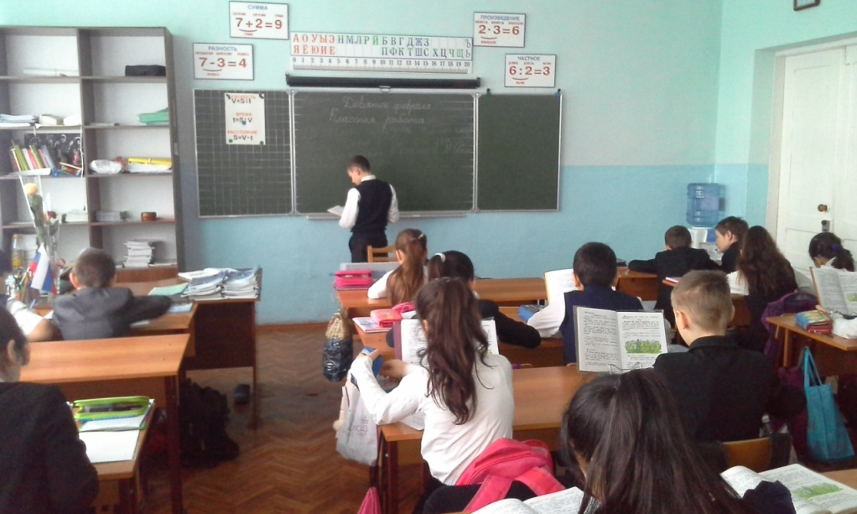
Рабочие уроки в начальной школе

Slide 23
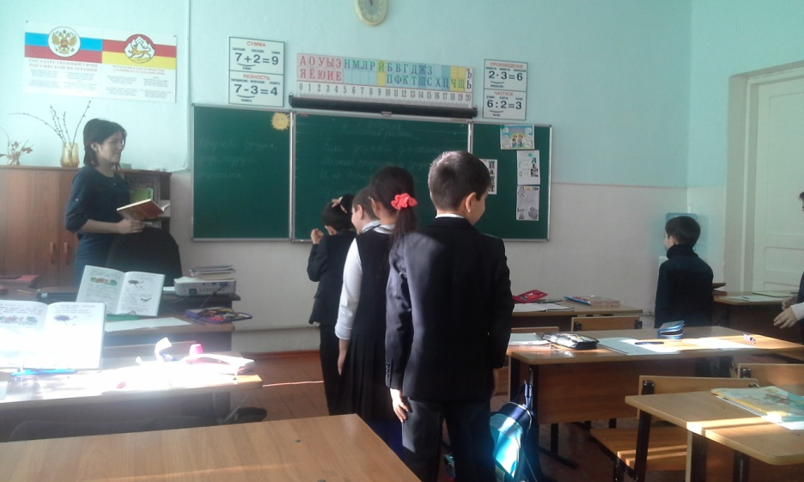
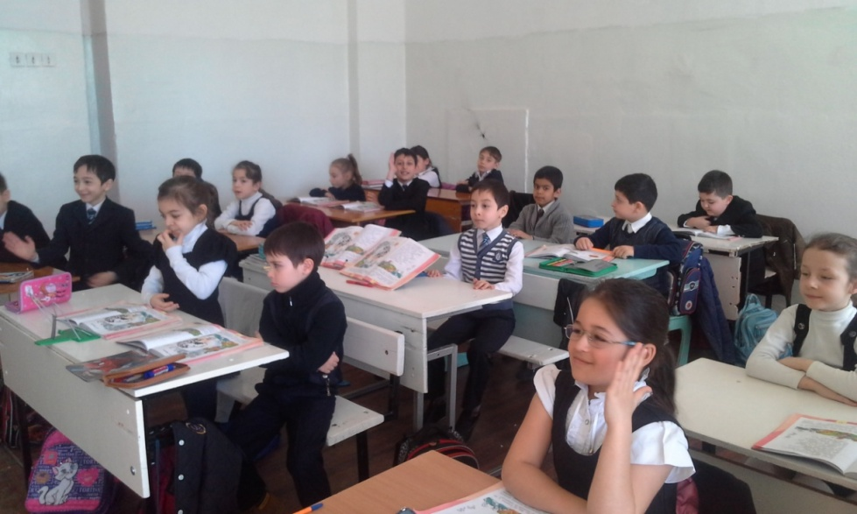
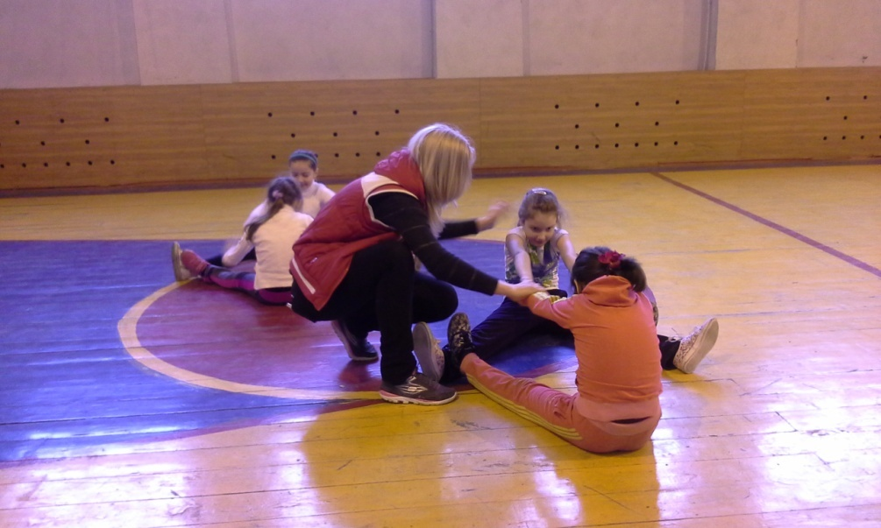
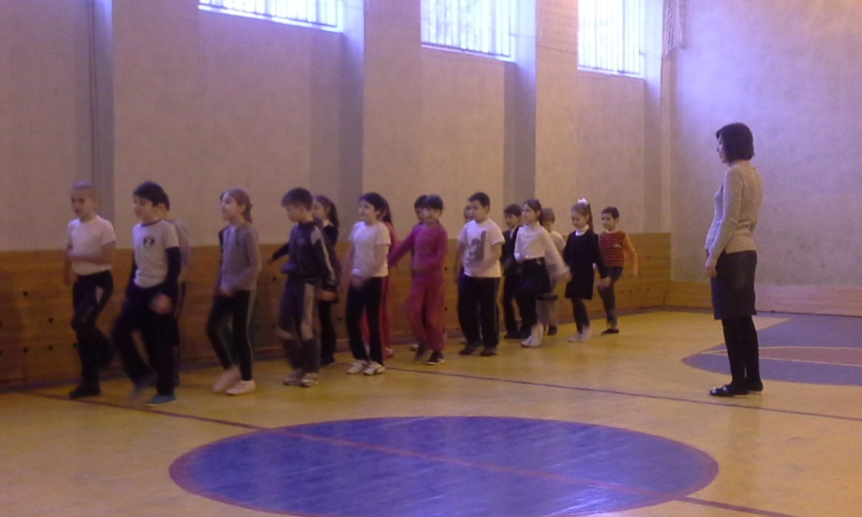
Рабочие уроки в начальной школе

Slide 24
Брей - ринг, посвященный 70-ти летию ВОВ

Slide 25
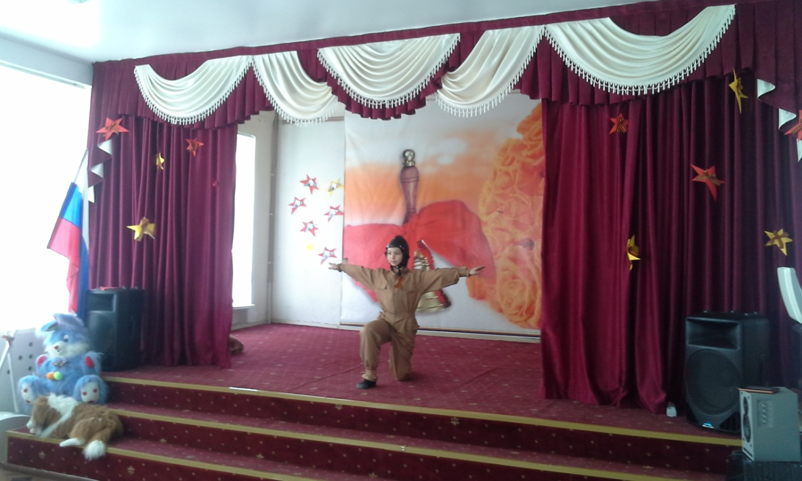
Открытое мероприятие «Тот самый первый день войны»

Slide 26
Открытое мероприятие «Прощание с начальной школой»

